Slide 1

第一节 城市空间结构

Slide 2

城市是人类作用于自然环境最深刻、最集中的区域，也是自然对人类社会反馈最强烈的区域。下图是美国国家航空航天局(NASA)制作的一张测绘地图，展示了地球入夜的城市灯火分布情况。

Slide 3
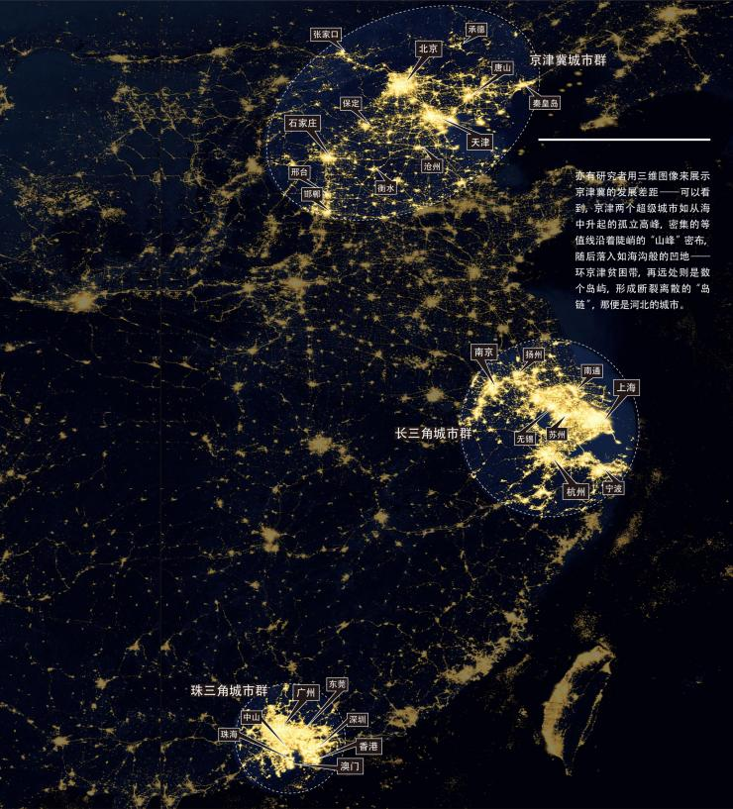
大尺度的灯光地图可以直观感受各个城市群的发展情况，在本图中明显看到我国三大城市群——京津冀、长
三角和珠三角，繁华的光芒连接成片。

Slide 4
【城市的概念】
城市是人口达到一定规模，主要从事非农业生产活动的居民聚居地，是一定地域的社会、经济、文化中心。
【城市的特点】
与乡村相比，城市具有人口和产业活动密集，生产效率和经济效益比较高、交通运输和信息交流相对发达的特点。
一、城市区位分析
【区位的概念】
某事物的区位包括两层含义：一方面指该事物的位置；另一方面指该事物与其它事物的空间联系。
城市区位是指城市与外部自然的、社会的和经济的事物之间所构成的空间关系。

Slide 5
1.城市的自然地理区位
影响是相对稳定的。
——指城市与周围的山脉、河流、湖泊、海洋等自然地理事物的空间关系。主要自然地理区位因素：地形、气候、河流等。
（1）地形与城市区位：
平原城市多，山区城市少；热带居高原，山区在低谷。

Slide 6
影响是相对稳定的。
1.城市的自然地理区位
（2）气候与城市区位
中低纬度
降水适中
城市集中
沿海地区
气温适中

Slide 7
1.城市的自然地理区位
影响是相对稳定的。
沿河城市的区位类型：
（3）河流与城市区位

Slide 8
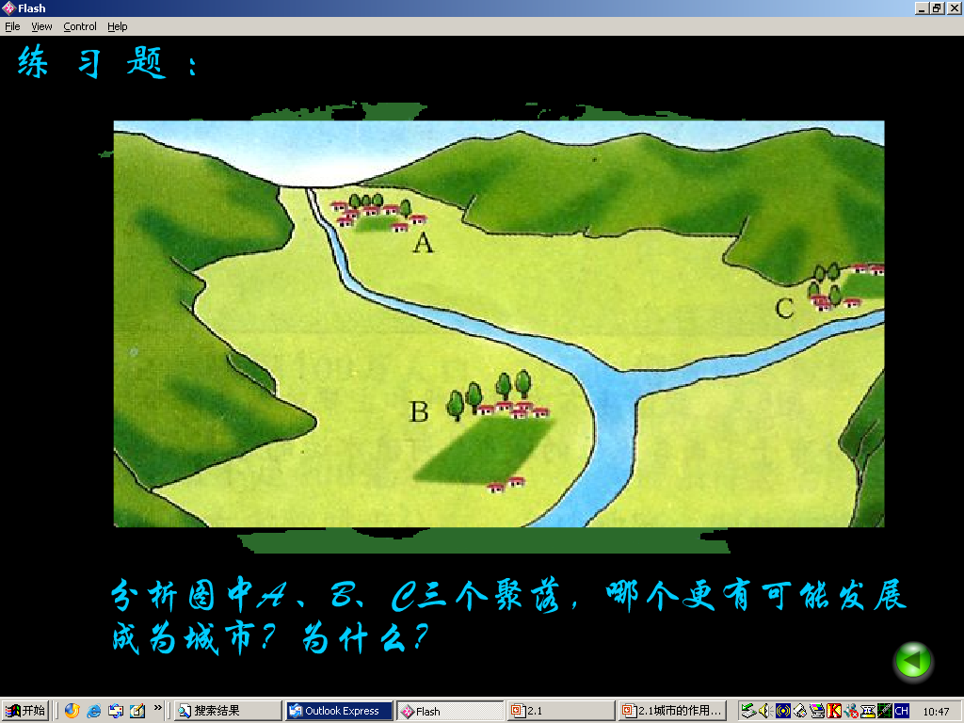
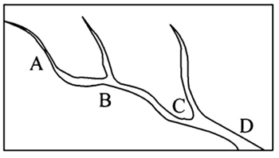
思考：聚落ABC，哪个更可能发展成为城市？
聚落B最有可能发展为城市。
因为B位于两河交汇处，往往有大量的人流、物流在此集聚、中转。同时，河流可为城市的发展提供充足的水源，加上B处地势平坦，便于农耕和基建，是城市发育的较理想环境。
【思考】
下图所示为沿河分布的四个乡村聚落，其中最有可能首先发育
为城市的是：
A.A
B.B
C.C
D.D
√

Slide 9
探究活动P27:
(1)世界上的城市，特别是大城市为什么主要分布在中低纬度沿海地区？影响这些城市的主要区位因素是什么？
提示：城市大多分布在气温适宜、降水适度的地区。中低纬度地区有适中的气温，且沿海地区降水条件也优于内陆；影响城市的主要区位因素——气候。
(2)为什么平原地区的城市多于高原、山区？影响这些城市的主要区位因素是什么？
提示：平原地区地形平坦，土壤肥沃，便于农耕，且有利于交通联系和节省建筑投资，是人口集中分布地区，也是城市发展的理想地区。影响城市的主要区位因素——地形。

Slide 10
(3)世界最早城市大部分分布在河流的中下游，为什么？影响这些城市的主要区位因素是什么？
提示：河流中下游水源充足，地形平坦，土壤肥沃，农业发达，农业剩余产品多，为城市起源提供了物质基础，所以，世界上第一批城市多诞生在农业较先进的河流中下游冲积平原上。影响城市的主要区位因素——河流。
(4)结合教材P27“海口地理位置示意”图分析海口市形成与发展的自然地理区位。
提示：海口市地处海南岛的北部，横跨南渡江东西两岸，河流为城市发展提供了充足的水源；热带季风气候，温暖湿润；地处河口三角洲平原，地势平坦，土壤肥沃，便于农耕，且有利于交通联系和节省建筑投资，是人口集中分布地区。

Slide 11
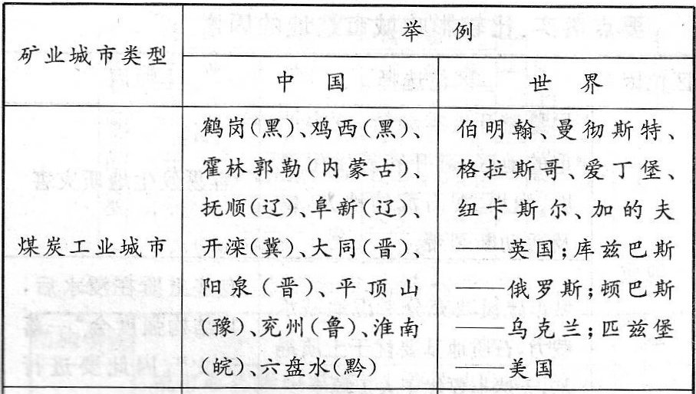
不是一成不变的
2.城市的经济地理区位
——指城市与周围经济事物的空间关系。这些经济事物有铁路、公路、港口、城市、工矿企业、商品农业基地等。
主要经济地理区位因素：自然资源、交通等。
（1）自然资源与城市区位：自然资源的开发是新兴城市的主要区位因素；自然资源包括：矿产资源、水资源、生物资源、气候资源等。

Slide 12
（2）交通与城市区位：
运输方式变化 | 城市区位选择 | 实例
南船北马 | 南方城市沿江河发展 | 宜宾、重庆、武汉、邯郸
 | 北方大多在大道汇合处
公路、铁路 运输 | 铁路、公路枢纽 | 株洲、石家庄、郑州
 | 铁路、公路沿线
海洋运输 | 沿海分布 | 秦皇岛、大连、青岛
3、政治、军事、宗教、科技、旅游等社会因素与城市区位：
早期和中世纪的城市主要作为一个地区甚至一个国家的政治、军事和宗教中心，军事和宗教对城市区位的影响在城市形成的历史上有很大作用。

Slide 13
探究活动P27:
3.结合教材P27“武汉地理位置示意”说一说武汉市的形成和发展与经济地理区位有哪些关系？
武汉江河纵横、湖泊星罗棋布，农业资源好；武汉有储量丰富的冶金和建筑材料，矿产资源丰富；武汉素有“九省通衢”之称，是中国少有的集铁路、公路、水路、航空、邮政、电信于一体的重要交通枢纽。武汉是湖北省省会，全省政治、经济、文化中心，华中地区的最大城市，武汉科技教育事业发达，是我国中部的文化教育中心。

Slide 14
4. 城镇空间布局特点（城市分布有五多）
人口密集地区
人口流动，贸易频繁
城市布局密集
沿河、沿湖、沿海地区
城市供水和交通便利
交通运输枢纽处
交通便利，便于客货集散
商品集散地和边境口岸
人员流动多，贸易频繁
历史文化胜地、著名旅游地
旅游产业发达，流动人口多

Slide 15
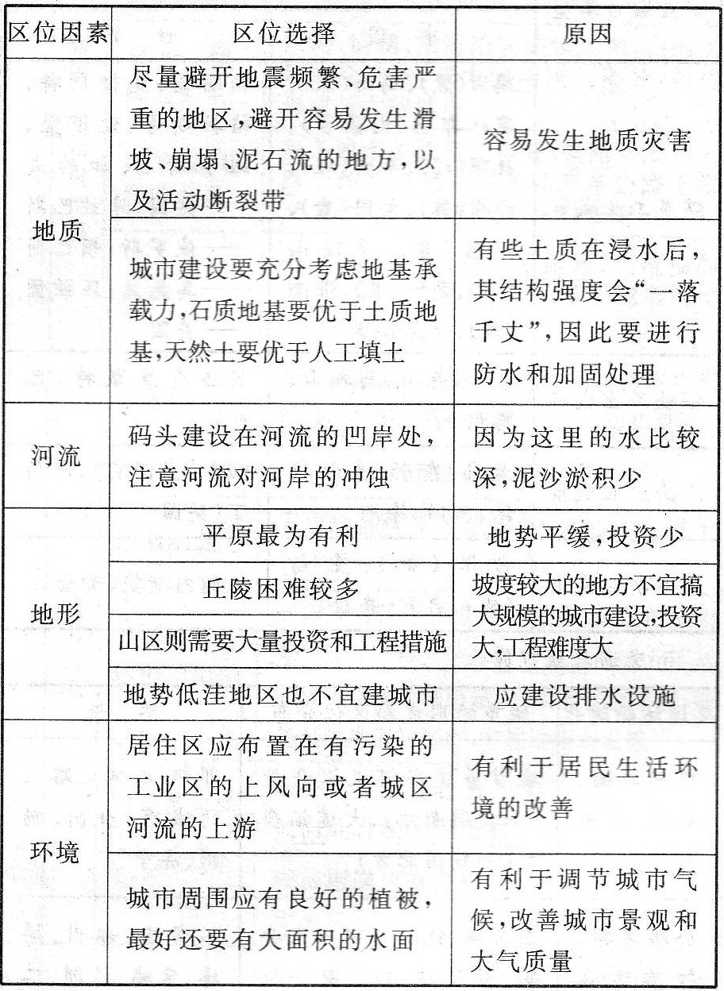
【城市区位的选择】
城市区位分析是从宏观的角度看自然、经济、政治文化等因素对城市的影响，城市区位的选择则是从微观的角度探讨城市选址的问题，要把城市区位的这两方面加以区分和衔接。
比较影响城市选址的因素

Slide 16
P28活动：查阅世界地图，综合分析以下城市的地理区位。
城市区位 |  | 莫斯科 | 纽约 | 东京 | 开罗
自然地理区位 | 地形
 | 气候
 | 河流
经济地理区位 | 政治
 | 交通
其它
位于尼罗河
三角洲
位于东欧平原
大西洋沿岸平原
位于关东平原
带有海洋性
特点的温带
大陆性气候
温和湿润的
温带大陆性
气候
带有海洋性
特点的温带
季风气候
靠近地中海
气候的热带
沙漠气候
位于伏尔加河支
流莫斯科河两岸
位于哈的孙河注入
大西洋的河口处
临海、有荒川、
多墨川等河流过
位于尼罗河
下游
世界大都市，联
合国总部所在地，
美国最大的经济
金融中心
首都，全国
经济文化中心
首都，全国
经济文化中心
首都，全国
经济文化
中心
俄罗斯的陆上
交通枢纽
日本著名的港口
和铁路枢纽
铁路交通
中心
美国最大的港口
科技、金融、
旅游发达
古代王国所在地
科技、金融、
旅游发达
文明古国，
旅游发达
古代王国所在地
科技、旅游

Slide 17
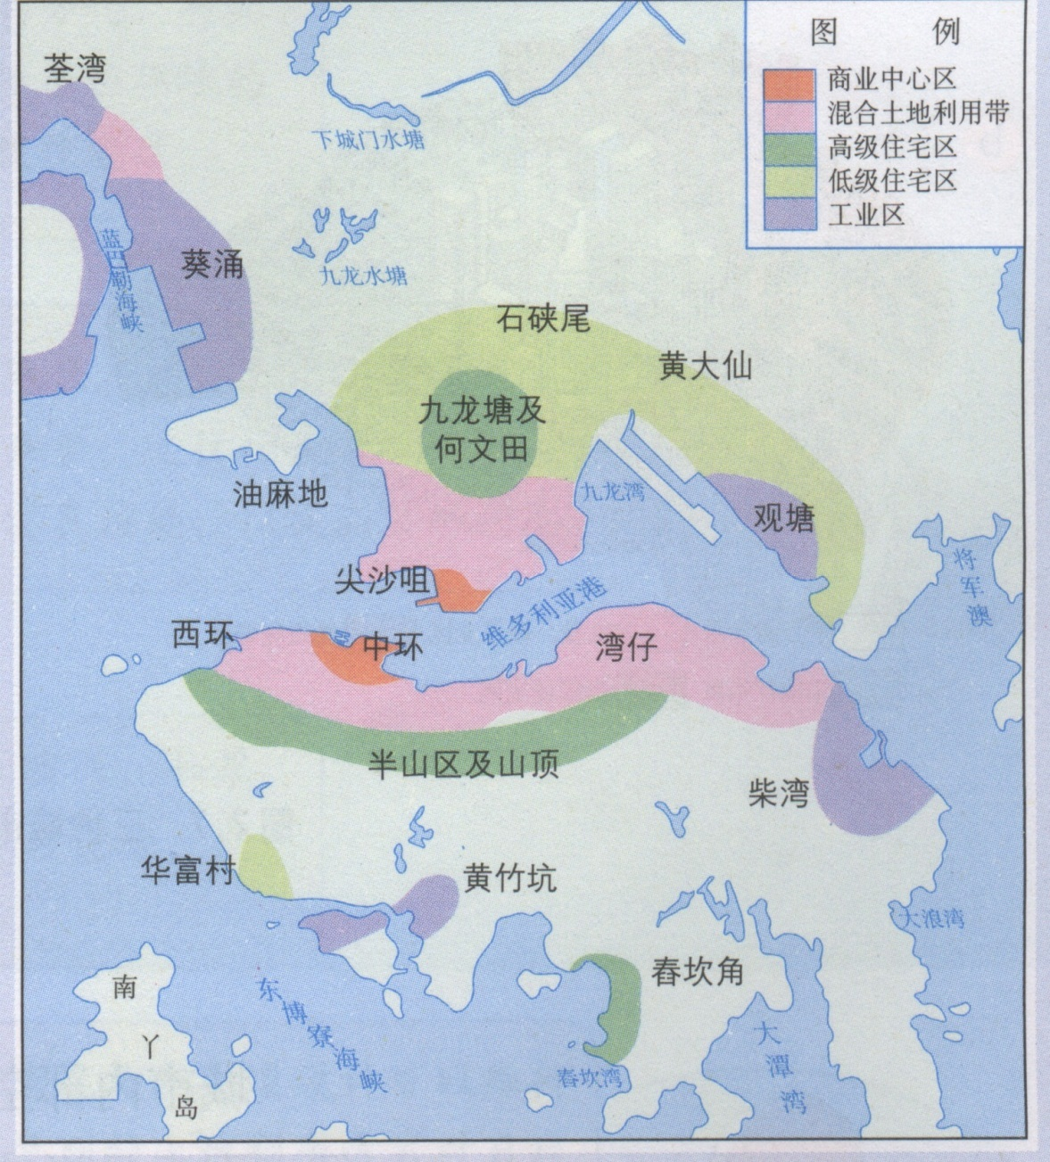
二、城市土地利用
概念：指在城市形成和发展的过程中，人们把土地作为生产和生活资料，根据自然属性和经济属性加以改造、利用和保护的全过程。
----城市土地利用可反映出城市布局的基本形态和城市功能的地域差异。
★读右图，试分析：
香港有哪些功能区？
不同类型功能区的
空间分布有何特点？

Slide 18
探究活动P30:
分析图2-4，看一看商业用地、居住用地、工业用地、市政用地的分布各有什么特点，说一说城市土地利用的基本特征。
按人口划分：
大 城 市： 100-500万人口
中等城市： 50-100万人口
小 城 市： <50万人口

Slide 19
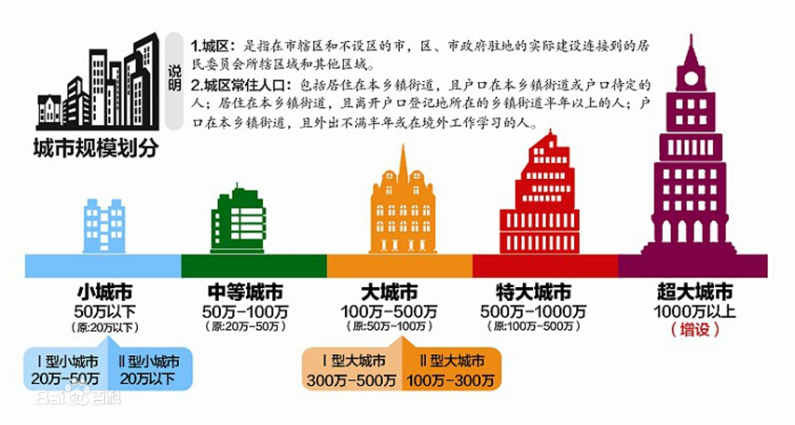
【城市规模划分标准】五类七档

Slide 20
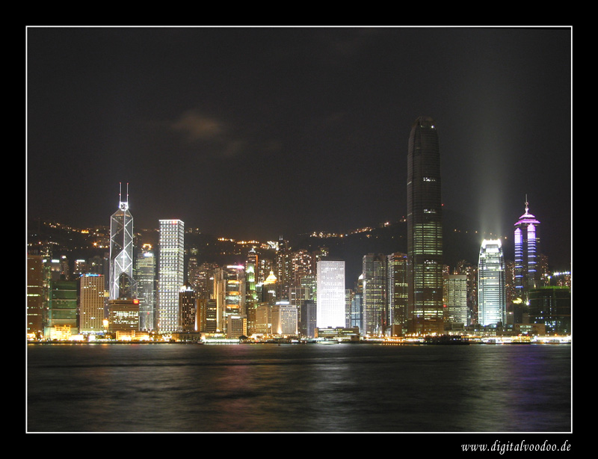
1、商业用地：零售、批发商业用地、住宿餐饮用地、商务金融用地、其他。
市场最优
商业用地
（占地小）
交通最优
商业区多位于市中心、交通干线两侧或街角路口，有些大城市和特大城市的市中心还会形成一个特殊的商业区——中心商务区（CBD）

Slide 21
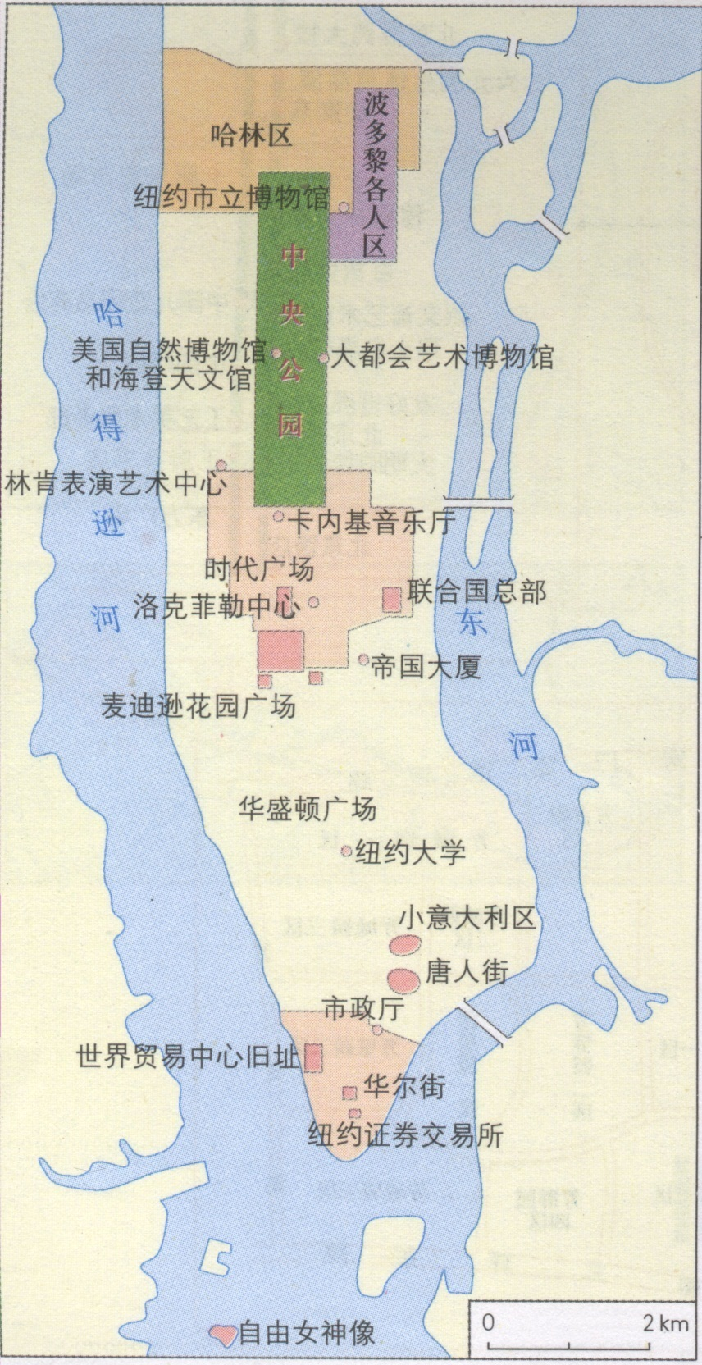
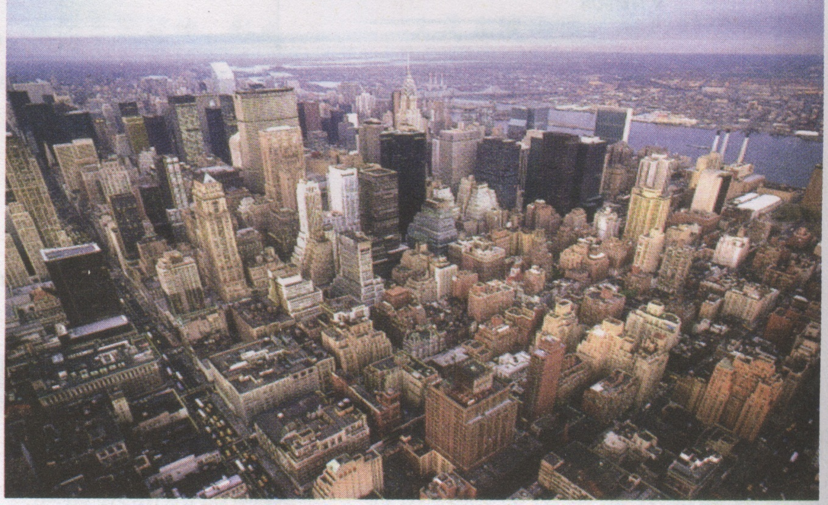
曼哈顿略图
纽约的CBD曼哈顿——长20公里，宽4公里，面积57.7平方公里，是纽约市中心部位的一个岛屿，当今世界上最繁华的地区之一，国际最重要的金融、商业中心。华尔街、世贸中心、帝国大厦、联合国总部、百老汇、格林威治村、中央公园、大都会艺术博物馆、大都会歌剧院等名胜都集中在曼哈顿岛。
曼哈顿鸟瞰图

Slide 22
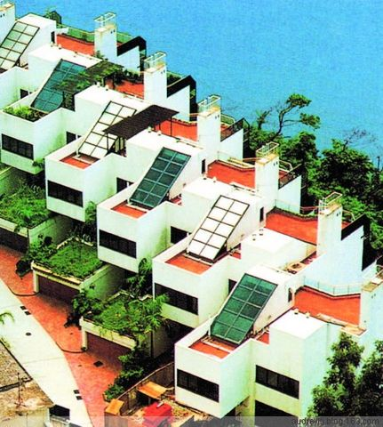
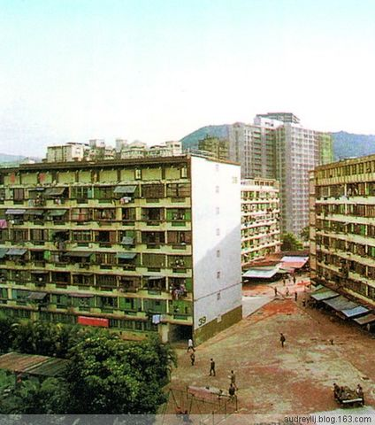
2、居住用地：大多数城市中住宅区占据城市空间的40%—60%；有的城市，住宅区的分化还出现了中高级住宅区和低级住宅区。
一般住宅区靠近市中心
居住用地
（占地最大）
高级住宅区在郊外
香港中高级住宅区（a)和低级住宅区(b)

Slide 23
3、工业用地： 往往占地面积大，其区位一般受用地的使用性、运输量与环境保护等因素所决定。
市区外缘
工业用地
交通线两侧
（占地较大）
河流下游，主导风向下风向
4、市政用地：政府往往是土地的支配者，一般不考虑租金问题，而交通方便及邻近其服务对象是其主要的区位因素。
探究活动P30:
城市土地利用的基本特征——按付租能力大小，
由城市中心向郊区依次分布商业用地、居住用地、工业用地。

Slide 24
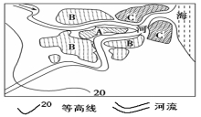
【课堂检测】
下图是我国东南沿海某城市的功能区分布示意图。A、B、C是三种不同的功能区。该城市是在合理规划的基础上形成的。读图完成1～2题。
答案1.D 2.A
1.图中三种功能区分别是商业区、工业区和居住区，A、B、C分别代表的功能区是
A. 商业区、工业区、居住区 B. 居住区、商业区、工业区
C. 工业区、商业区、居住区 D. 商业区、居住区、工业区
2.下列叙述中，不属于功能区C区位优势的是
A. 人口稠密，劳动力充足
B. 水源充足，地势平坦
C. 位于城市河流的下游地区对城市的污染较小
D. 滨江临海水运条件好交通便利

Slide 25
三、城市功能分区和空间结构
1、城市功能分区有哪些？
商住市政工，服务仓储通，游览绿地中。
功能区之间并无明确的界限，不同城市有不同的功能区，某种功能区以某种职能为主，兼有其它功能。
2、影响城市功能分区因素
1、自然因素：土地的面积与形状，地形起伏程度与坡度大小，水文和气象条件等。
2、历史因素：原有基础很大程度上决定了现在功能区的现状。
3、经济因素：距离市中心的远近、交通的通达性。
4、社会因素：收入差异、知名度、种族宗教。
5、行政因素：政府引导或规划不同的功能区。

Slide 26
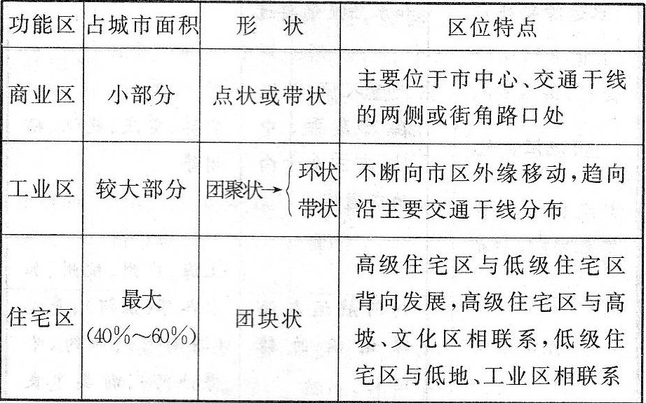
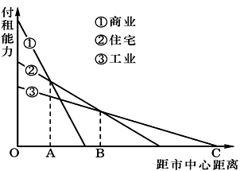
三、城市功能分区和空间结构
3、城市功能分区
经济因素：距离市中心的远近、交通的通达性。
城市的功能用地类型取决于付出租金的多少。

Slide 27
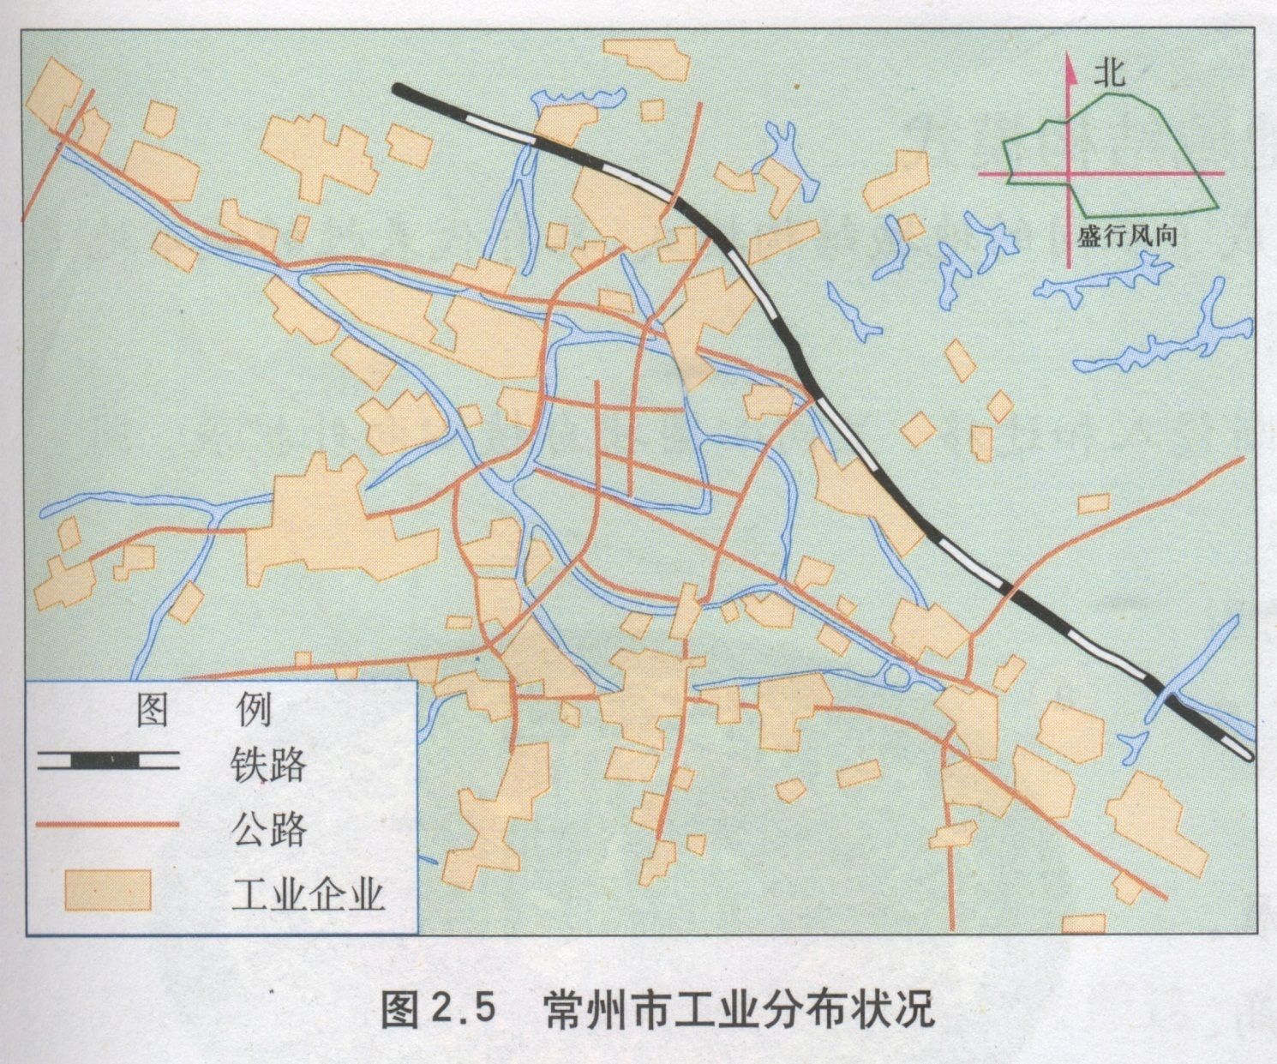
分析：常州市工业区位特点和成因
区位特点1：
趋向于沿主要交通干线分布
形成原因1：
工业自身生产工艺中产生的大量运输过程，决定了工厂企业必然寻求近河流、近铁路、近公路的低平地带，来布置厂房、仓库、货场等设施。
区位特点2：
工业不断向外缘移动
形成原因2：为了降低成本、保护城市生态环境
市 区

Slide 28
【课堂检测】
下图是某城市从市中心到远郊的土地利用空间结构示意图。据此完成下列问题。
答案1C 2B
1.该城市2000年与2013年地价变化反映了（ ）
①郊地价升值幅度高于市中心 ②地价整体有所上涨
③中心城区范围扩大 ④城市规模扩大
A．①② B．①③ C．②④ D．③④
2.在2013年地价变化曲线上，近郊区地价出现了两个峰值，根据城市功能分区理论模型推测该区可能建设了（ ）
①蔬菜种植基地 ②高新技术开发区 ③大学城 ④美术馆
A．①② B.②③ C.③④ D.①④

Slide 29
4、城市空间结构
在城市中，不同功能区的分布和组合构成了城市内部的空间结构，是各种经济活动空间竞争、集聚的结果。
城市地域空间有限
各种活动空间竞争
同类活动高度聚集
三大功能分区形成
城市功能分区的分布和组合

Slide 30
（1）、西方城市结构学说
模式 | 成 因 | 举例
同心圆 模式 | 各种功能区不断侵入和迁移，自核心向外扩展而成 | 成都市
扇状 模式 | 在交通影响下，各种功能区沿交通线呈扇状或方块状向外扩展 | 沈阳市
多核心 模式 | 市中心地价高、租金高、交通和居住拥挤----郊区出现新的核心点 | 上海市
城市地域结构特点的形成 :与城市的性质、城市发展的历史及自然环境等因素有关。
除上述三种城市地域结构模式外，还有其他许多种类型。但在现实生活中，没有城市能完全符合这些模式。

Slide 31
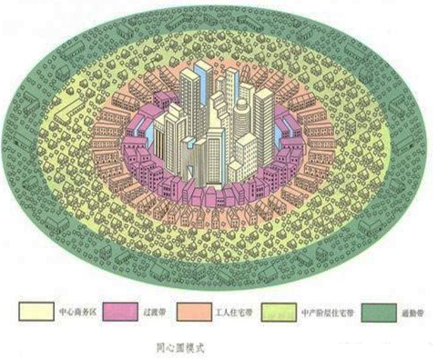
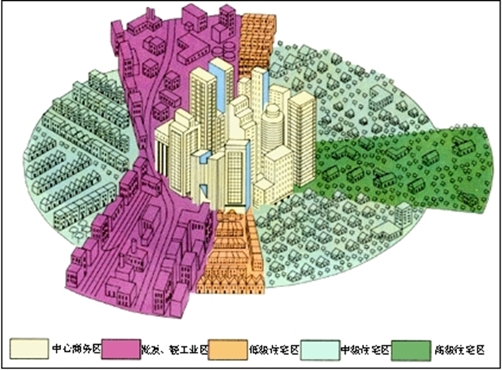
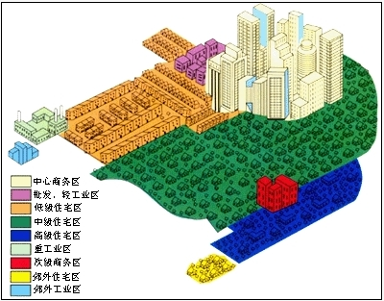

Slide 32
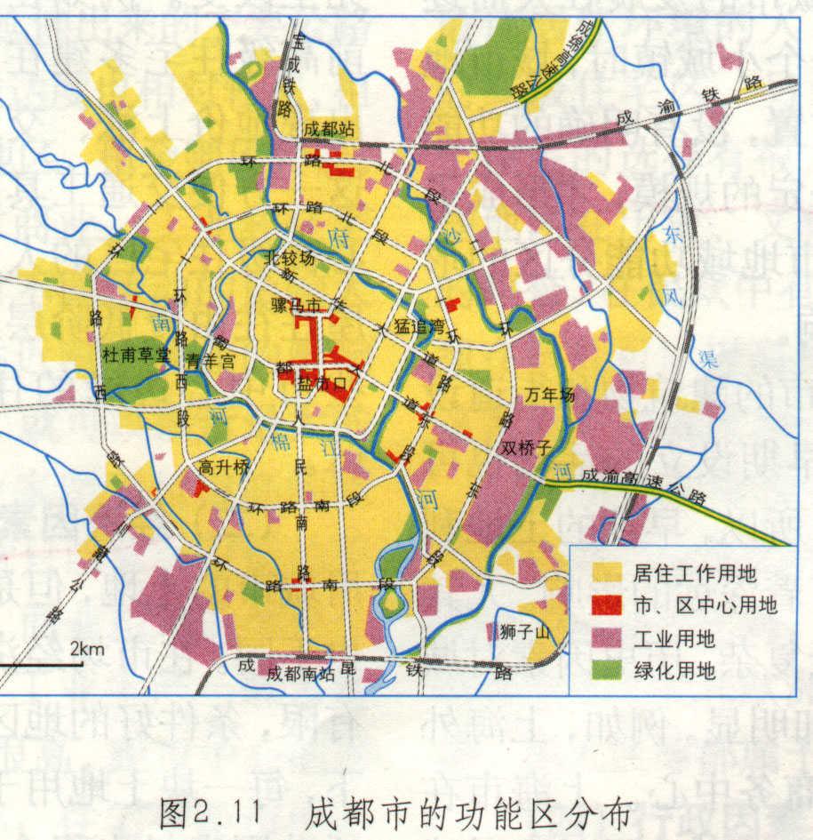
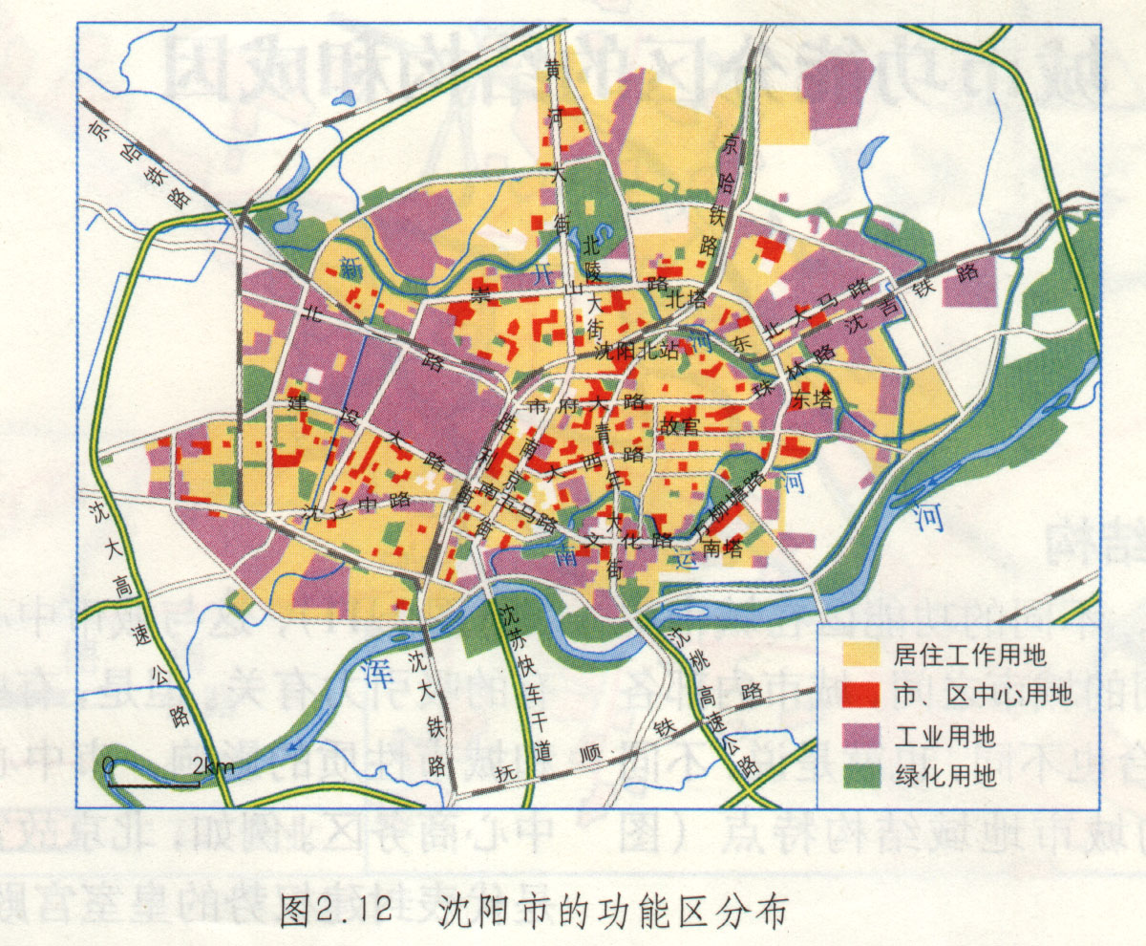
成都市的功能区分布
沈阳市功能区分布
讨论：上图所示两个城市的空间结构是什么？
第一种为同心圆式，第二种呈扇形或者楔形

Slide 33
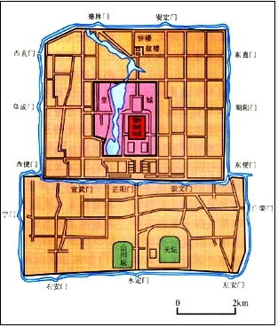
（2）、城市地域结构的发展
．封建社会，城市的地域结构主要是服从于统治权力的需要。中世纪欧洲，教堂占据着城市的中心位置；在中国，以行政权力为中心，城市围绕着皇宫与衙门布局。
明清的北京城是中国封建社会后期都城的代表。明北京是在元大都的基础上建造的。城市由三套城墙组成。中心为代表封建统治的皇帝居住的紫禁城，外面是皇城，居住着内府的官员及贵族；外城为一般市民居住。长达8千米的中轴线，由城门、干道、不同大小的广场、建筑群、制高点等组成，突出了封建皇权的中心──宫殿建筑群。
． 工业社会，城市的空间结构主要由资本和市场来决定。以中心商务区为核心，不同阶层有不同的住宅区。
． 未来城市的地域结构的发展趋势以人为中心，城市功能分区以提高生活基本质量以及实现人与自然环境的协调为目标。

Slide 34
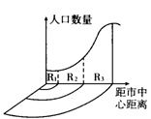
【课堂检测】P39
该图为“某中等城市常住人口数量与距市中心距离关系图”，据图回答问题。
答案1B 2C
1.该城市的空间结构最有可能是
A.扇形模式 B.同心圆模式 C.楔形模式 D.多核心模式
2.R1区域常住人口数量较少，其主要原因是该区域
A.交通通达度低 B.环境质量差 C.地租昂贵 D.服务设施差

Slide 35
【课堂检测】P39
下图为某城市空间结构示意图。读图可知正确的是：
答案 C
A．城市空间形态呈放射状，多中心结构特征明显
B．传统与新兴并存的工业区位于城市西北部，公共服务设施齐全
C．城市新开发区主要位于东南部，适宜发展知识、技术密集型产业
D．外来人口主要从事高新技术产业，其生活区位于城市新开发区

Slide 36
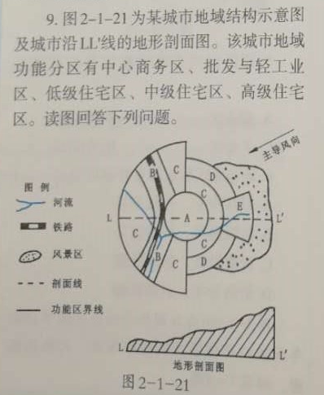
【课堂检测】P40
(1)写出图中字母所代表的城市地域功能分区的名称。
A_______________ B____________
C_______________E _____________
(2)E功能区的判断理由____________
(3)该城市地域结构大体符合________模式
答案：
(1)A中心商务区 B批发与轻工业区
C低级住宅区 E高级住宅区。
(2)E功能区的判断理由----地势较高，上风上水，周围是风景区，且远离工业区，环境质量好。
(3)该城市地域结构大体符合扇形结构模式。

Slide 37

四、中心地理论
1、基本概念
中心地——是向周围地区提供各种货物和服务的地方。中心地有级别高低之分，其等级主要是根据中心地提供的职能种类和服务范围来划分的。
服务范围——即中心地提供货物和服务作用的范围。服务范围大小受服务人数、周围地区的人口密度、空间分布以及消费水平等因素的影响
门槛——某一级中心地正常存在所必需的服务范围或服务人数，它是服务范围大小的决定因素。

Slide 38
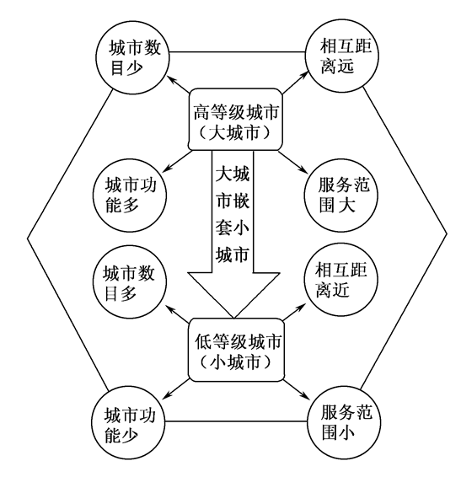
2、主要内容
（1）、中心地的服务范围是围绕中心地的六边形（分布趋势）。
（2）、中心地的等级与数量间的关系，中心地等级与服务范围的大小的关系：“高大远少低小近多”。
（3）、现实生活中完全呈六边形分布的服务范围是不存在的，受地形、人口密度、交通等因素的影响，正六边形的形态会发生改变，但嵌套规律是客观存在的。

Slide 39
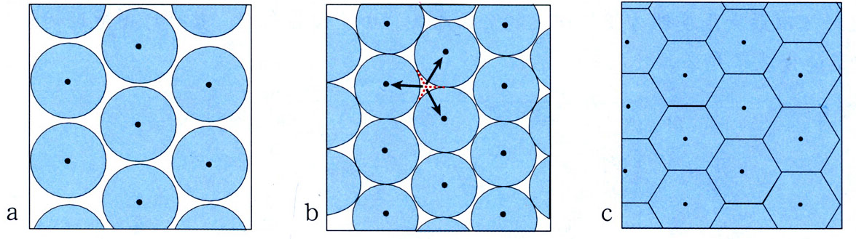
城市正六边形服务范围是如何形成的？
假设：在一个均质的平原上，有均匀的道路网络，即每个点到另一点的通达性只与距离有关。同时，所有的消费者和商人都是经济行为合理的人，即商人谋求最大利润，消费者谋求以最小花费购买货物和服务。那么：
a.当某一货物的供应点只有少数几个时，为了避免竞争，获取最大利润，供应点的距离不会太近，它们的服务范围都是圆形的。
b.如果每个供应点的服务范围都是圆形相切却不重叠的话，圆与圆之间就会存在空白区。这里的消费者如果都选择最近的供应点来寻求服务的话，空白区又可以分割成三部分，分别属于三个离其最近的供应点。
c.同时，每个供应点的供应商为了谋求最大利润，就拼命扩大自己的服务范围，相互瓜分圆与圆之间的空白区，使供应点在这一地区达到饱和状态，这样圆形的服务范围就被六边形的服务范围所替代。

Slide 40
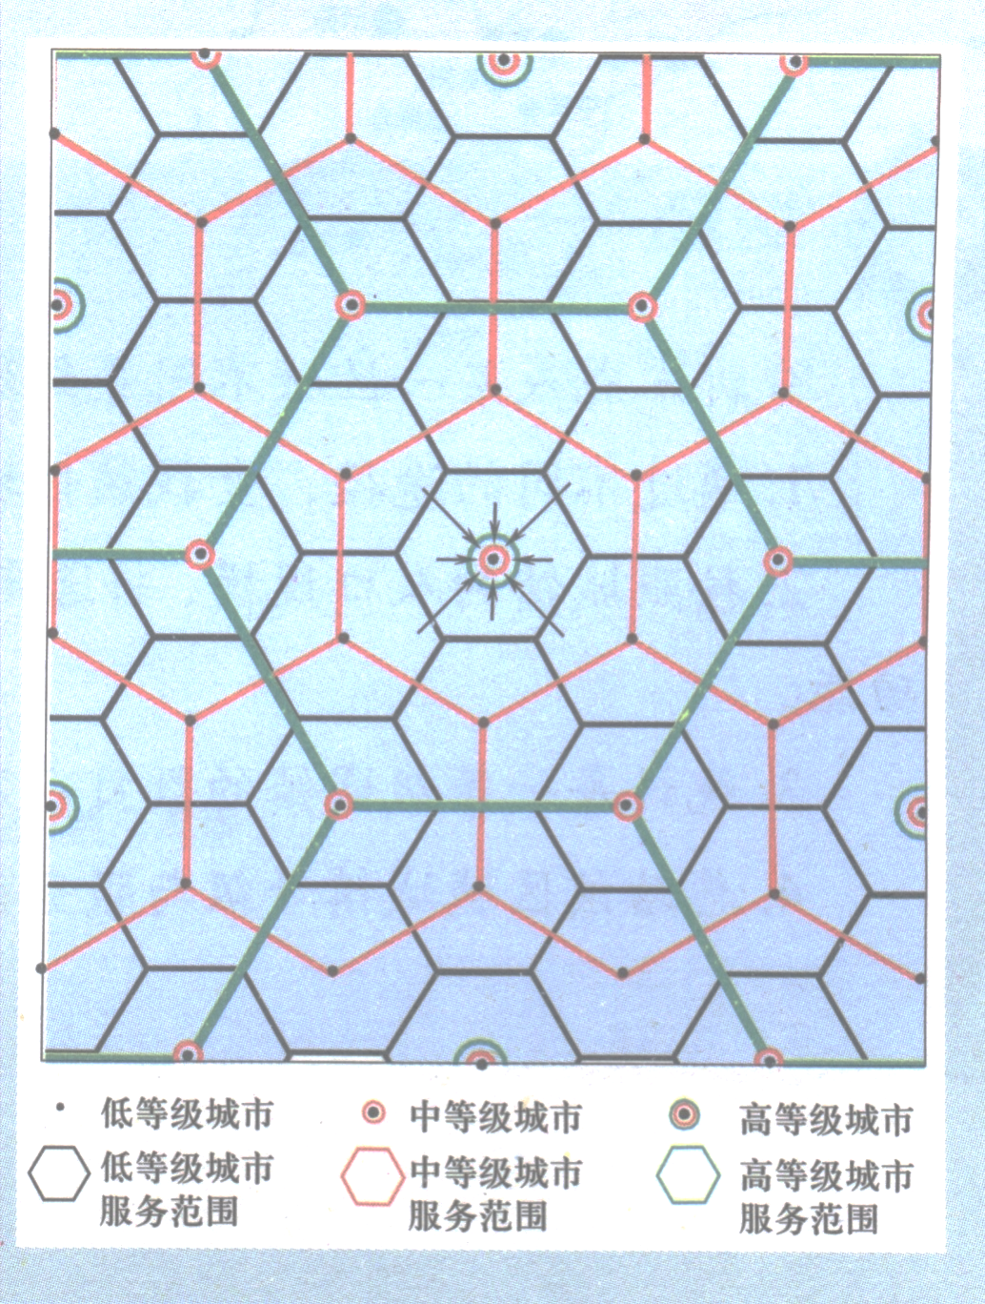
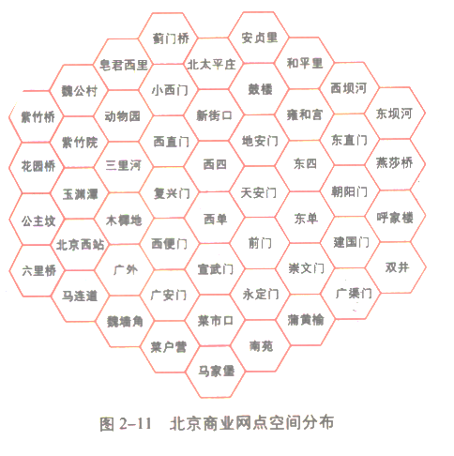
城市正六边形服务范围的嵌套

Slide 41
探究活动:
你能分析出各级中心地服务范围的六边形面积之间的定量关系吗？
提示：一个中心地六边形服务范围的面积正好是下一级中心地服务范围面积的3倍。

Slide 42
完成第35页“探究活动”：
1.结合北京市区图，读图探讨北京商业网点的空间分布规律。
北京的商业网点符合中心地理论。在北京市内商业因素、行政因素和交通运输因素差别不大的情况下，中心地的服务范围表现为以中心地为核心的正六边形。

Slide 43
完成第35页“探究活动”：
2.把2-11图中的东单、东四、地安门、西四、西单、前门6个商业中心依序相连，看看所构成六边形的中心地是哪里？并就此对中心地级别与服务范围的关系展示分析。
东单、东四、地安门、西四、西单、前门6个商业中心依序相连，所构成六边形的中心地是天安门。
中心地级别越高服务范围越大。如天安门这个高级中心地服务范围大，它包含东单等6个低级中心地，天安门的服务服务就覆盖了东单等6个低级服务范围，从而构成层次分明的空间网络系统。

Slide 44
【课堂检测】P43
下图为长三角大都市圈城市体系。读图回答1-2题。
答案1B 2A
1. 图中南京都市圈中的城市按等级可分为
A.2级 B.3级 C.4级 D.5级
2.该区域城镇体系构成的主要条件是
A．城镇之间形成了交通网络 B．各城镇功能基本相同
C．该地区经济发达 D．该地区城市化水平高

Slide 45

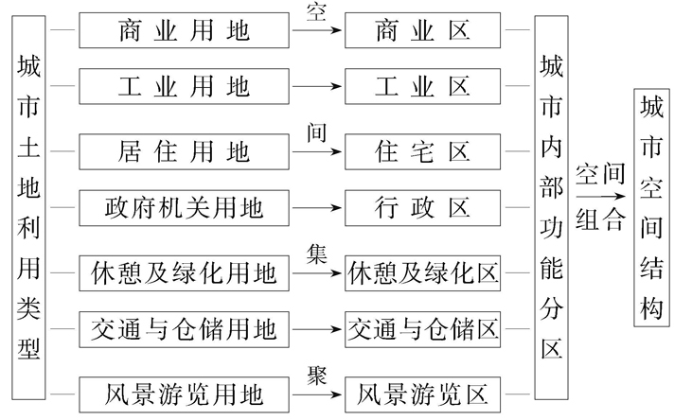
总结归纳
城市土地利用、功能分区、空间结构的关系

Slide 46
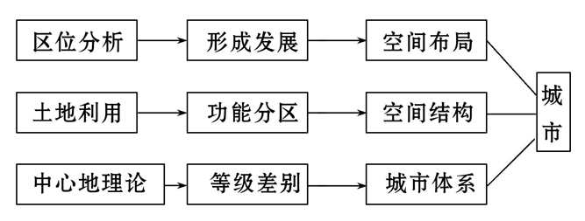
总结归纳

Slide 47
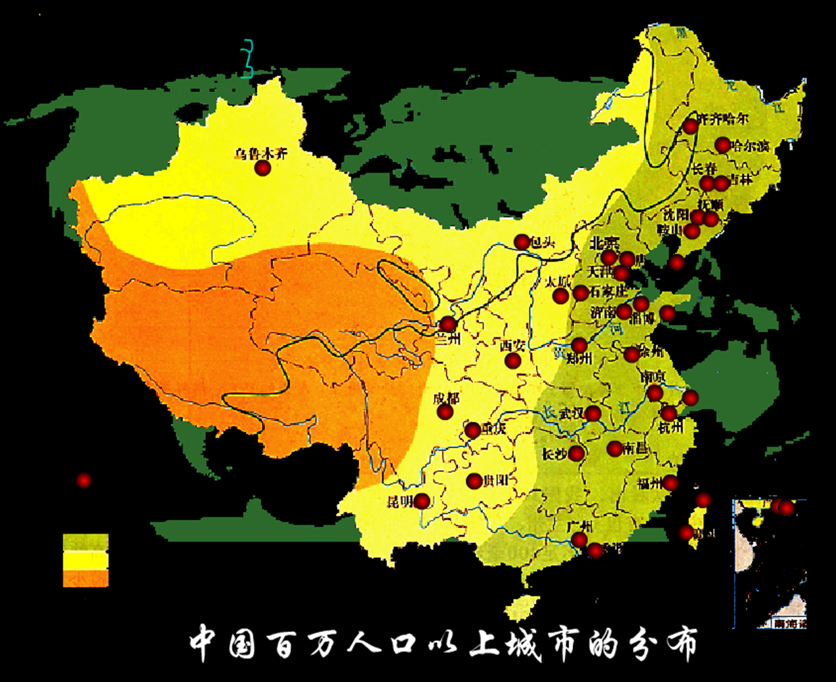
Thank you!

